Slide 1
Université Paris 1 Panthéon Sorbonne
Cours Master 1 Science politique
« Recompositions et métamorphoses de l’action politique»
Année 2024-2025
L’extrême-droitisation de la France
Séance 7
Bourgeoisie et extrême-droite

Slide 2

Analyse du vote du Brexit au Royaume-Uni : pas un vote populaire de rejet mais effet d’une « action organisée » d’une nouvelle forme de patronat financier issu de la « seconde financiarisation » (depuis les années 1990).
Transférabilité au moins partielle de l’analyse aux Etats-Unis (Trump) et au Brésil (Bolsonaro)

Slide 3
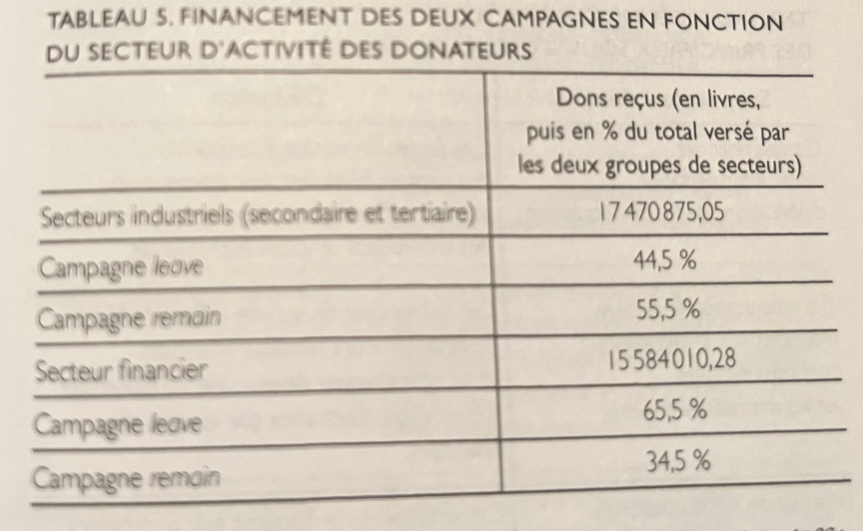
La finance a choisi le Brexit

Slide 4
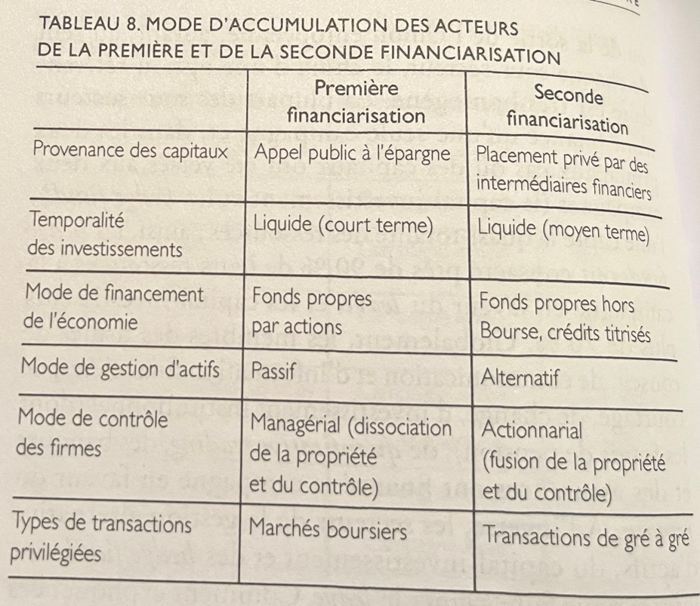
Qu’est-ce que la « seconde financiarisation » ?

Slide 5
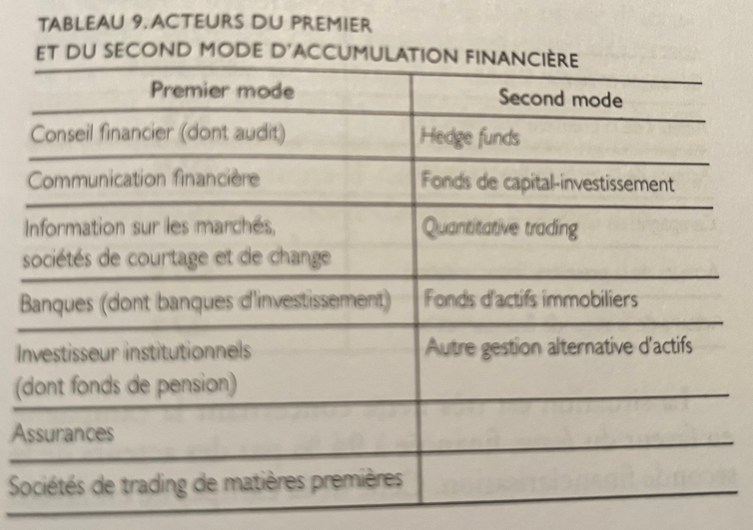
Les acteurs de la « seconde financiarisation »

Slide 6
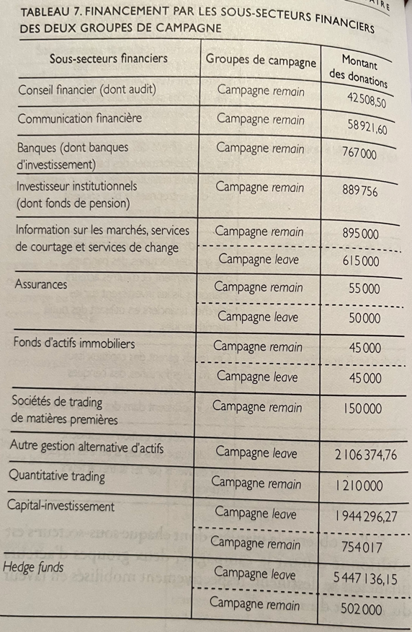
Sous-secteurs financiers et Brexit

Slide 7
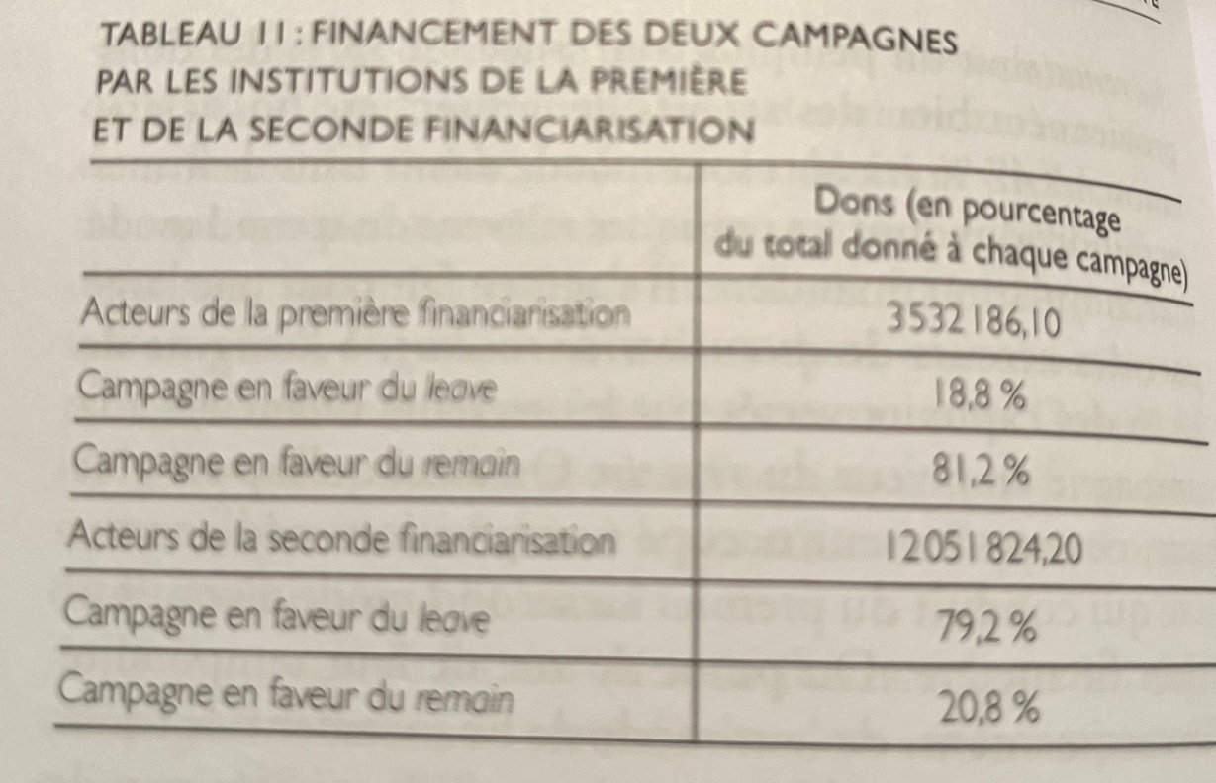

Slide 8
Les arguments pro-Brexit des patrons de la seconde financiarisation
Union européenne jugée trop contraignante pour pouvoir investir librement et peu performante économiquement
Accroître les possibilités de commerce et d’alliance avec les autres pays du monde en particulier avec les capitaux des BRICS (dont Inde et Chine surtout)
Transformer la City en « plateforme offshore »
Notes:
Voir p. 51-53

Slide 9
L’idéologie libertarienne des patrons de la « seconde financiarisation »
« [U]ne doctrine économique qui vise à limiter toute forme d’intervention étatique en dehors de la garantie de la propriété privée contre le collectivisme et l’étatisme. » p. 115)
Défend un capitalisme entièrement dérégulé et la reconnaissance et protection des « droits de l’individu », contre toute « coercition dans les relations sociales » (Ibid.)
Libertariens veulent moins d’État que les « néolibéraux » : pas de rôle dans l’éducation, les transports mais désir aussi de privatiser les fonctions régaliennes comme la police, la justice, la défense.

Slide 10
L’absence de contradictions entre idéologie libertarienne et gouvernement autoritaire
Refus de tout mécanisme redistributif (santé, éducation, protection sociale) pour garantir des conditions minimales d’existence
Répression des mouvements sociaux, des libertés publiques, ce qui n’est qu’une contradiction apparente avec les principes libertariens
  « En l’absence d’un régime de justification systématique et de dispositifs matériels de compensation des inégalités et de l’appauvrissement d’une part de la population, il ne reste que l’usage de la force comme mode de régulation de la vie sociale. Les libertés se trouvent sacrifiées au profit de la préservation de la principale d’entre elles : celle de posséder et d’accumuler. » (p. 123)
Pas une réaction à des mouvements populaires mais un mouvement offensif, un programme et un projet des nouveaux patrons financiers

Slide 11


